Slide 2

本章架構
3-1 營運計畫書
3-2 營運計畫書的架構
3-3 創業計畫書實務與範例

Slide 3
3-1 營運計畫書
3-1-1 營運計畫書的用途
  營運計畫書（Business Plan, BP）就是創業者經營企業的藍圖，除了要有企業對未來發展的規劃外，還需要有詳細的獲利模式及投資報酬率，讓企業經營者及利害關係人清楚的知道資金消耗的速度、損益二平（break even）的時間，並且要有資金回收計畫。
  營運計畫書的讀者可以分為：企業經理人、融資者、投資人。

Slide 4
3-1-2 營運計畫書的撰寫原則
  營運計畫書的內容必須要能完整的表達所有重要的經營活動，並且透過對環境變化的假設與預測，以顯示創業者對企業所處產業環境的熟悉程度，進而讓利害關人相信創業者能具體實現計畫。
競爭優勢與投資利基
前後一致
經營能力
客觀明確
與市場結合
完整

Slide 5
3-2 營運計畫書的架構
3-2-1 摘要
  包括：企業提供的產品或服務、價值主張、企業所具備獨特的競爭優勢，並且要提綱挈領的把計畫書的重點、結論寫出來。
3-2-2 願景與使命
  願景是創業團隊的理想，使命則是對企業的長期期望。

Slide 6
3-2-3 創業團隊
一、創業團隊（entrepreneurial team）
  創業團隊指的是在創業初期，由一群能力互補、責任共擔、願為共同創業目標奮鬥的人所組成的群體，由目標、人員、角色分配所組成。
目標
人員
角色

Slide 7
二、創業團隊的特徵
專業能力
凝聚力
團隊優先
誠信經營
長期承諾
犧牲奉獻
創造價值

Slide 8
三、組成創業團隊的原則
目標明確合理原則
互補原則
精簡高效原則
動態開放原則

Slide 9

3-2-4 產品與產業
  是創業者所提供的價值主張，可能是實體的產品，也可能是無形的服務。企業會提供客戶何種價值？能幫助客戶解決什麼問題？要滿足客戶什麼需要？將提供客戶何種產品或服務？

Slide 10
3-2-5 市場分析
一、資料來源
二、蒐集的資訊
初級資料
次級資料
客戶資訊
競爭對手資訊

Slide 11
三、企業競爭分析
  企業競爭分析所採用的工具為SWOT分析，內部分析是站在客戶的角度，透過評估企業內部的優勢、劣勢，來衡量企業及其產品或服務是否具備超越競爭對手的優勢。環境分析則是分析面對環境的威脅，企業要採取什麼樣的對策，才能維持目前的競爭地位，看到的機會要用什麼方式，才能讓它成為企業所擁有的競爭優勢。

Slide 12
3-2-6 行銷計畫
一、從廠商觀點
促銷
通路
價格
產品

Slide 13
二、從客戶觀點
客戶價值
客戶成本
便利性
溝通

Slide 14

3-2-7 營運計畫
  規劃自己企業未來短、中、長程想要達到的目標，目標是指一定期間，企業營運活動可以達到的成果，它必須是具體可行的，目標達成前也要有里程碑（milestone）做為計畫的檢核點（check point）。

Slide 15
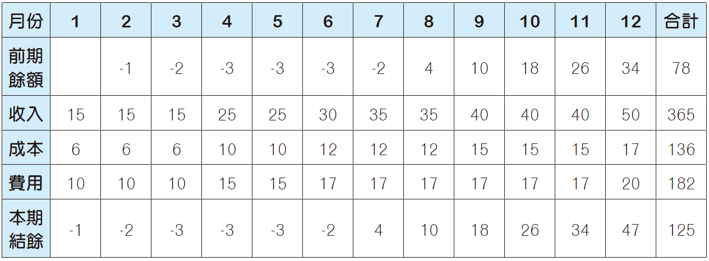
3-2-8 財務分析
預估成本
預估收益
預估損益
表3-1 收支預估表範例

Slide 16
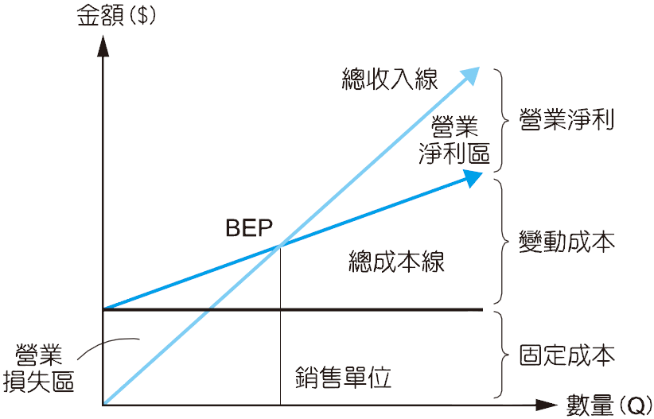
四、損益二平點分析
圖3-1 損益平衡點

Slide 17



Slide 18
3-2-9 風險評估
  風險評估要考量的項目有：
可能的營運風險
產品或服務的變動
競爭者的反制行為
喪失技術優勢的因應策略
企業內部管理議題
全球經濟的影響
政府法律與法規問題
產業週期的影響

Slide 19

3-3 創業計畫書實務與範例
3-3-1 青年創業與啟動金貸款計畫書
3-3-2 微型創業鳳凰貸款計畫書
附件一
附件二

